Slide 1

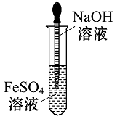
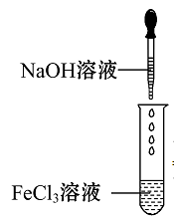
铁的氢氧化物的制备
 |  | Fe(OH)₂ | Fe(OH)₃
制备 | 操作
 | 现象
产生白色絮状沉淀，
变为灰绿色，最终变
为红褐色
生成红褐
色沉淀

